Slide 1
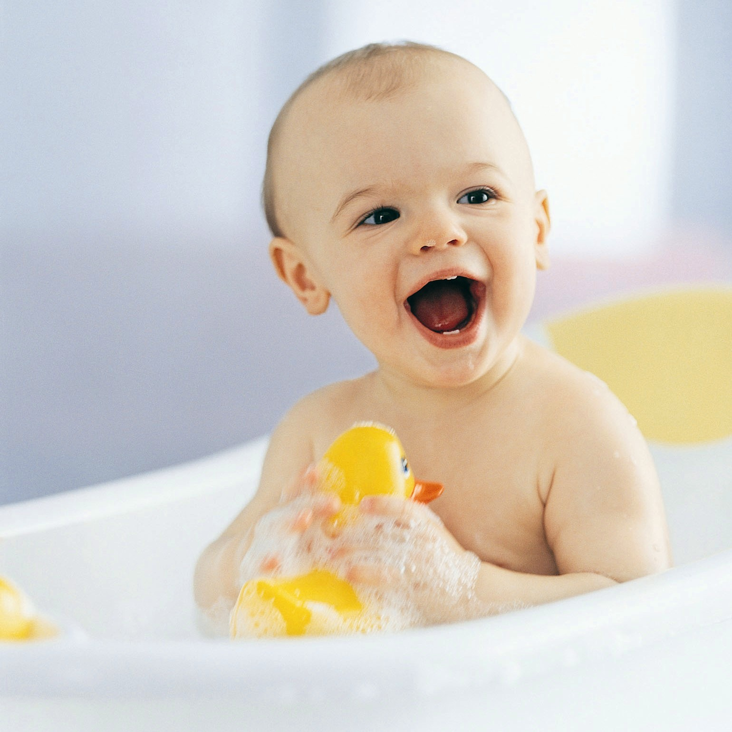
тема: ЗАКАЛИВАНИЕ ДЕТЕЙ .

Slide 2

ПЛАН:
1. Здоровым детям назначают активный режим закаливания.
2. Во время закаливания должен быть только положительный эмоциональный настрой ребенка.
3. Закаливание воздухом – этот метод наиболее прост в исполнении и подходит каждому ребенку без исключения, даже «грудничкам».

Slide 3
В процессе закаливания у ребенка формируется крепкий иммунитет: ребенок становится более активным, спортивным, быстрее развивается и растет, меньше имеет проблем с пищеварением и с состоянием кожи, меньше подвержен аллергическим реакциям. Что касается болезней, то закаливание не гарантирует, что ребенок не заболеет. Но закаленный организм болеет реже, а если и болеет, то болезнь переносится легче и протекает быстрее. Однако, чтобы не навредить, существуют определенные правила закаливания для детей.

Slide 4
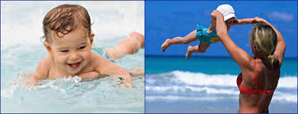
Перед проведением закаливания ребенок должен быть здоров. Индивидуальный подход к любому виду закаливания:
Здоровым детям назначают активный режим закаливания;
Детям с функциональными отклонениями проводят « начальный» режим закаливания;
Часто болеющим детям рекомендуют «щадящий» режим закаливания.

Slide 5
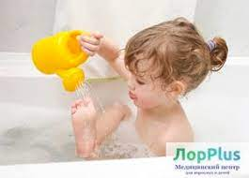
Во время закаливания должен быть только положительный эмоциональный настрой ребенка. Особенно это важно учесть при выполнении первой процедуры. Если малыш чем-то расстроен, то процедуру лучше отложить на следующий день.
Принцип постепенности: не нужно торопиться закаливать малыша, дать организму адаптироваться постепенно. Понемногу увеличивать время процедуры и очень постепенно снижать температуру.
Принцип систематичности: ежедневное проведение закаливающих процедур желательно в одно и тоже время.

Slide 6
Основная цель закаливания – повышение сопротивляемости организма ребенка к неблагоприятным факторам окружающей среды. Это значительно снижает частоту заболеваний, ведь закаленным детям не страшны ни сильные ветра, ни перепады температуры, ни переохлаждение. Подготовленный организм готов дать отпор простуде! Закаливание улучшает работу внутренних органов, способствует развитию мышц, активизирует процессы обмена веществ, укрепляет нервную систему. Начинать закаливание можно уже с двухнедельного возраста после осмотра ребенка педиатром и одобрения оздоровительных процедур с его стороны. Чтобы хорошее начинание действительно принесло пользу, родители должны придерживаться ряда правил:Закаливать малыша нужно круглый год – перерывов быть не должно, а интенсивность и продолжительность закаливающих процедур необходимо постепенно повышать.

Slide 7
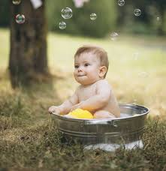
Ни в коем случае не допускайте перегревания или переохлаждения ребенка во время процедур. Терморегуляция у малышей еще несовершенна, и колебания температуры тела для них – норма. Но ведь закаливание ни в коем случае не должно идти во вред! Поэтому внимательно следите за температурой воздуха и воды, не переусердствуйте с пребыванием малыша на солнце. Всегда подбирайте для ребенка подходящую по погоде одежду и обувь и защищайте его голову от солнца. Очень хорошо, когда закаляется сразу вся семья. Во-первых, это полезно для здоровья домочадцев, а во-вторых, вы послужите прекрасным примером для своего ребенка. Закаливающие мероприятия подразделяются на общие и специальные.

Slide 8
К специальным закаливающим процедурам относятся:закаливание воздухом (воздушные ванны),
закаливание солнцем (солнечные ванны),
закаливание водой (водные процедуры).
Итак, начнем с самого простого вида закаливания – свежим воздухом. К нему относят проветривание комнаты, воздушные ванны во время пеленания и прогулки. Самой первой процедурой для малышей является проветривание. Груднички тратят очень много энергии и потребляют большое количество кислорода, поэтому постоянное поступление свежего воздуха крайне необходимо для хорошего самочувствия.

Slide 9
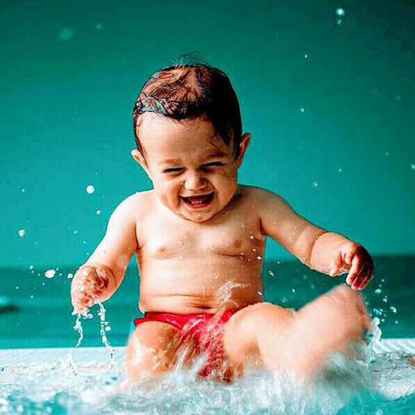
Желательно проводить комбинированное закаливание: прогулки (беседа), проветривание помещения, воздушные ванны, хождение босиком или бег по дорожке с шипами, обливание водой, сухие или влажные обтирания водой, умывание, контрастное обливание. Не перегреваться и не переохлаждаться. Закаливаться всей семьей. Начинать в любом возрасте!

Slide 10
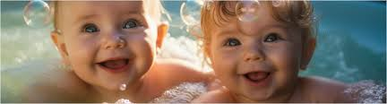
СПАСИБО ЗА ВНИМАНИЕ

